Slide 1
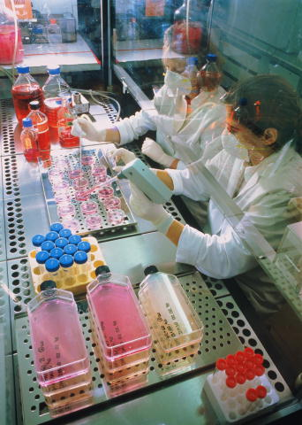
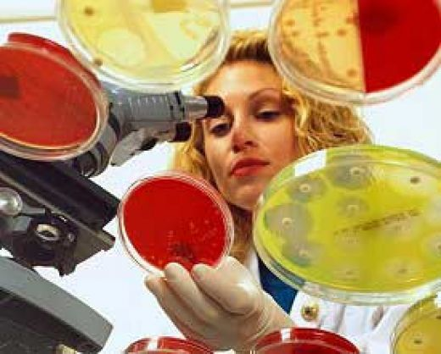
Селекция микроорганизмов и биотехнология.

Slide 2
МИКРООРГАНИЗМЫ?
1. Какие организмы относят к микроорганизмам?
2. Какие способы размножения характерны для микроорганизмов?
3. Какова роль микроорганизмов в жизни человека?

Slide 3
Какие организмы относят к микроорганизмам?
Микрооргани́змы — название собирательной группы живых организмов, которые слишком малы для того, чтобы быть видимыми невооружённым глазом (их характерный размер — менее 0,1 мм). К ним относятся как прокариоты (бактерии), так и эукариоты: некоторые грибы и простейшие. Вирусы, обычно выделяют в отдельную группу.
Большинство микроорганизмов состоят из одной клетки, но есть и многоклеточные микроорганизмы.
Все микроорганизмы подразделяют на три группы:
-высшие протисты (водоросли, грибы, простейшие);
-низшие протисты (эубактерии, архебактерии и сине-зелёные водоросли)
-неклеточные формы (прионы, вироиды и вирусы).

Slide 4
Какие способы размножения характерны для микроорганизмов?
Важнейшей особенностью размножения микроорганизмов являются исключительно высокие темпы: (в благоприятных условиях -взрывной тип) и способность их очень долгое время переносить неблагоприятные условия.

Slide 6
Какова роль микроорганизмов в жизни человека?
Микроорганизмы находят широкое применение в промышленности, сельском хозяйстве, медицине и энергетике.
Огромное значение микроорганизмы имеют в производстве лекарств, биологически активных соединений, кормовых добавок, бактериальных удобрений, в хлебопечении, виноделии, в производстве многих молочных продуктов
В связи с этим постоянно ведется поиск новых высокопродуктивных штаммов микроорганизмов.

Slide 7
Порода, сорт, штамм — это популяции организмов, полученных в результате селекции. Они характеризуются сходными наследственными особенностями и определенными внешними признаками, наследственно закрепленной продуктивностью.

Slide 8
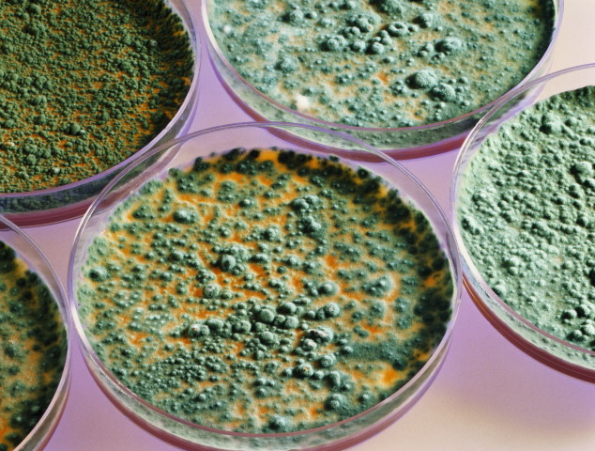
Особенности селекции микроорганизмов.
1) у селекционера имеется неограниченное количество материала для работы: за считанные дни в чашках Петри или пробирках на питательных средах можно вырастить миллиарды клеток;

Slide 9
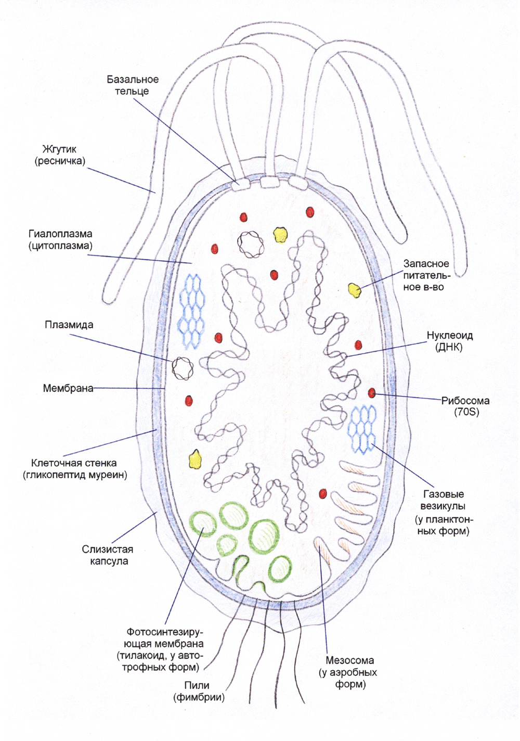
2) более эффективное использование мутационного процесса, поскольку геном микроорганизмов гаплоидный, что позволяет выявить любые мутации уже в первом поколении;
3) простота генетической организации бактерий: значительно меньшее количество генов, их генетическая регуляция более простая, взаимодействия генов просты или отсутствуют.

Slide 10
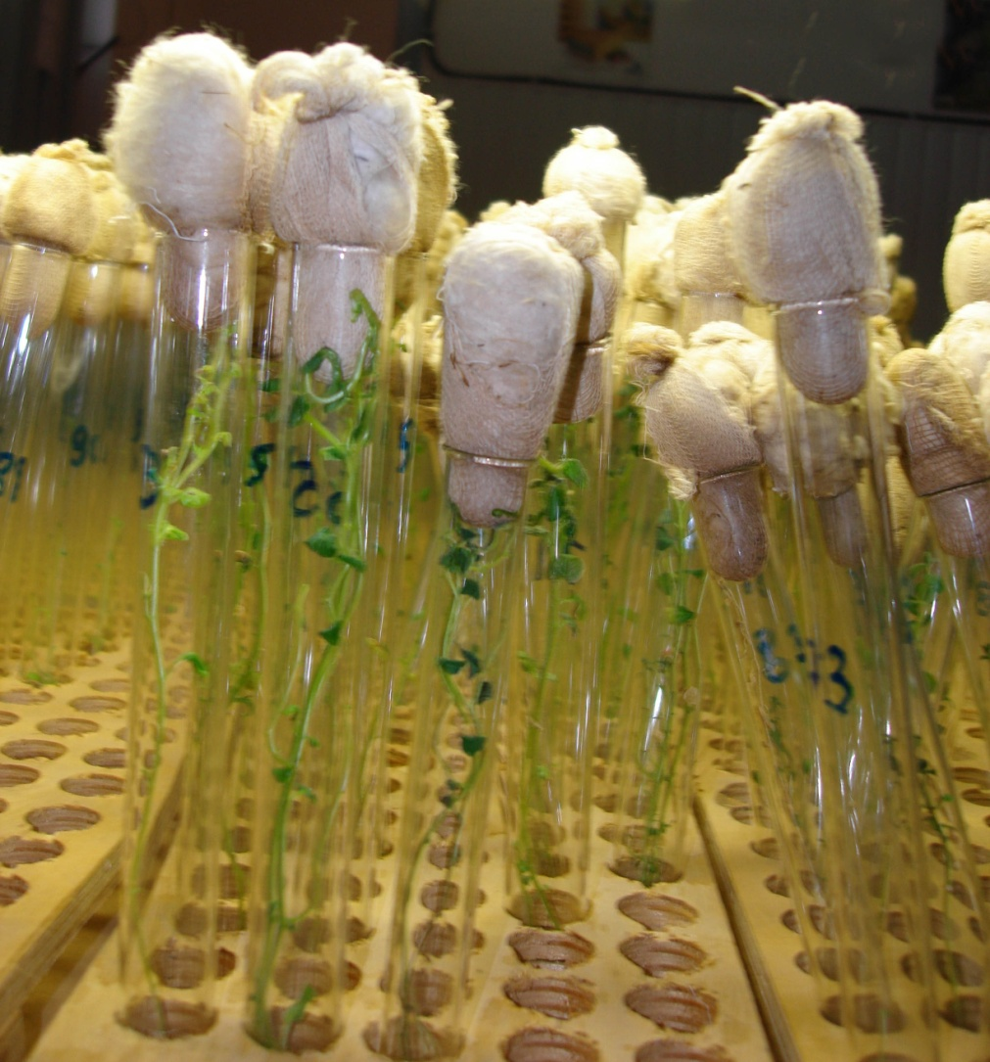
Биотехнология - использование живых организмов и их биологических процессов в производстве необходимых человеку веществ. Объектами биотехнологии являются бактерии, грибы, клетки растительных и животных тканей. Их выращивают на питательных средах в специальных биореакторах.

Slide 11
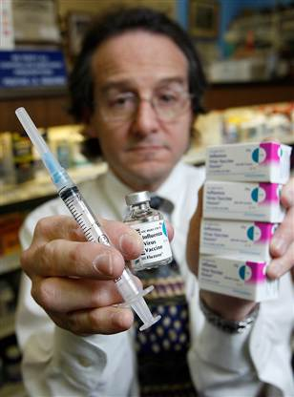
направления биотехнологии:
производство с помощью микроорганизмов и культивируемых эукариотических клеток биологически активных соединений (ферментов, витаминов, гормональных препаратов), лекарственных препаратов (антибиотиков, вакцин, сывороток, высокоспецифичных антител и др.), а также белков, аминокислот, используемых в качестве кормовых добавок;

Slide 12
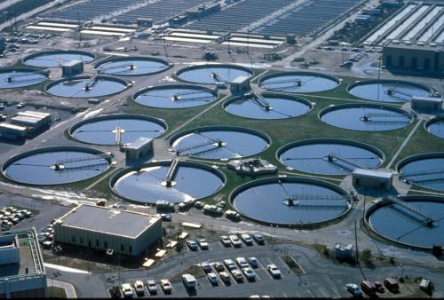
направления биотехнологии:
применение биологических методов борьбы с загрязнением окружающей среды (биологическая очистка сточных вод, загрязнений почвы и т. и.) и для защиты растений от вредителей и болезней

Slide 13
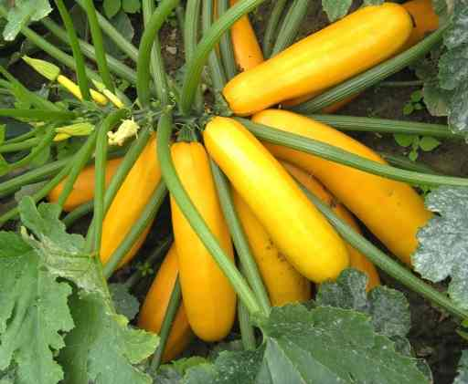
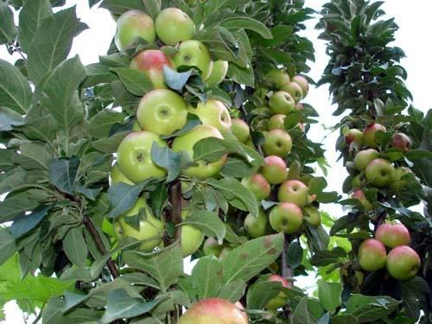
направления биотехнологии:
создание новых полезных штаммов микроорганизмов, сортов растений, пород животных и т. п.

